Slide 1
Mongolian language for foreigners – Week 4
Lecture №4
Сэдэв: Монгол хэл аялгуу
Topic: Mongolian language and dialect
Сонсох, ярих, унших, бичих чадварыг дээшлүүлэх
listening, speaking, reading, writing
Mongolian National University Arts And Culture
Professor, Basbish.S

Slide 2
Хичээлийн агуулга - Lecture content
Өмнөх хичээлийн бататгал- Reviewing pervious learning
Монгол хэл аялгуу – Mongolian language and dialect
Дасгал ажлууд- Exercises
Шинэ үг хэллэгүүд- New words
Гэрийн даалгавар - Homework

Slide 3
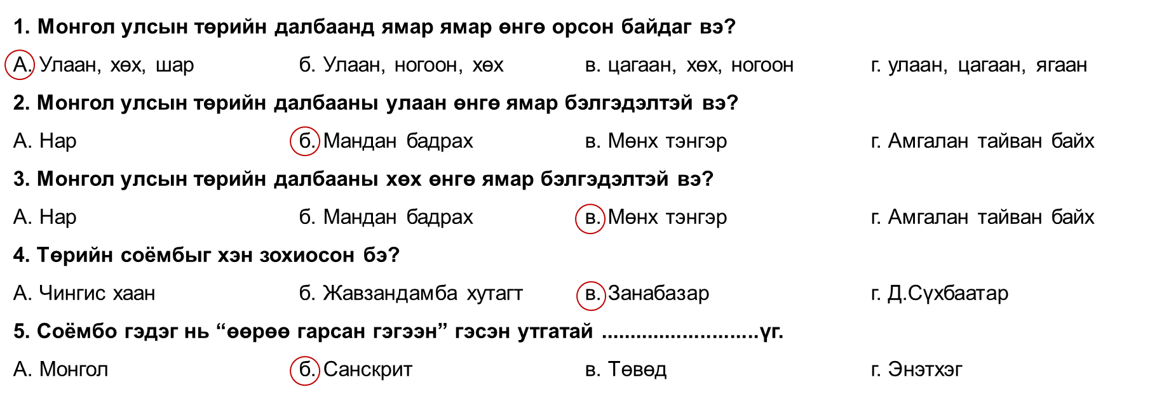
Өмнөх хичээлийн бататгал буюу гэрийн даалгавар
Reviewing pervious learning and homework
Мэдлэг шалгах тест - Test
(Мөнхцэцэг, Г., Орхон,Б, 2021, хууд. 18)

Slide 4
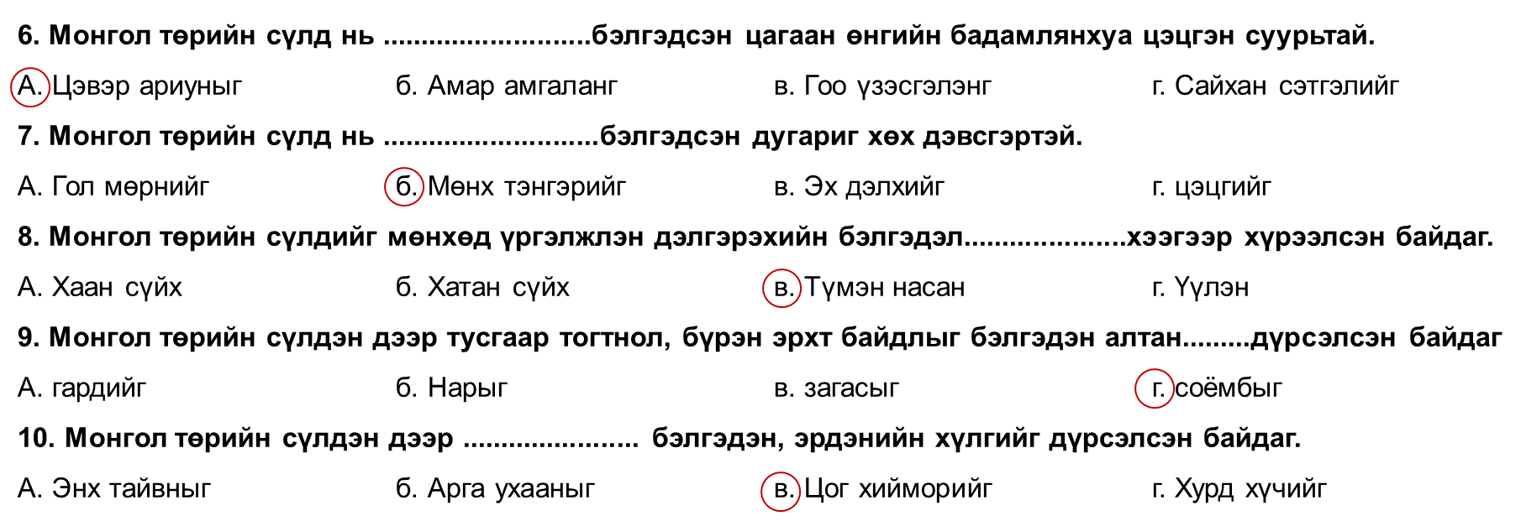
Өмнөх хичээлийн бататгал буюу гэрийн даалгавар
Reviewing pervious learning and homework
Мэдлэг шалгах тест - Test
(Мөнхцэцэг, Г., Орхон,Б, 2021, хууд. 18)

Slide 5
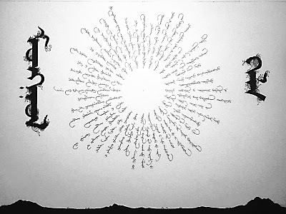
МОНГОЛ ХЭЛ АЯЛГУУ ЛЕКЦ-4
Mongolian language and dialect lecture -4
Цэрэнсодном, Д. (2016, February 18). Нэг үг боловч нэмэр болох
юуны магад [Photograph]. https://gogo.mn/r/179437?i=

Slide 6
МОНГОЛ ХЭЛ АЯЛГУУ ЛЕКЦ-4
Mongolian language and dialect lecture -4
Дасгал 1. Асуултыг уншаарай. - Read the questions.
Монгол хэл хэлний аль язгуурт багтдаг вэ?
Монгол хэлнээс салбарлан хөгжсөн ямар ямар хэл байдаг вэ?
Монгол хэлэнд хичнээн төрлийн аман аялгуу байдаг вэ?
Монгол хэлний голлох аялгуу аль нь вэ?
(Мөнхцэцэг, Г., Орхон,Б, 2021, хууд. 34)

Slide 7
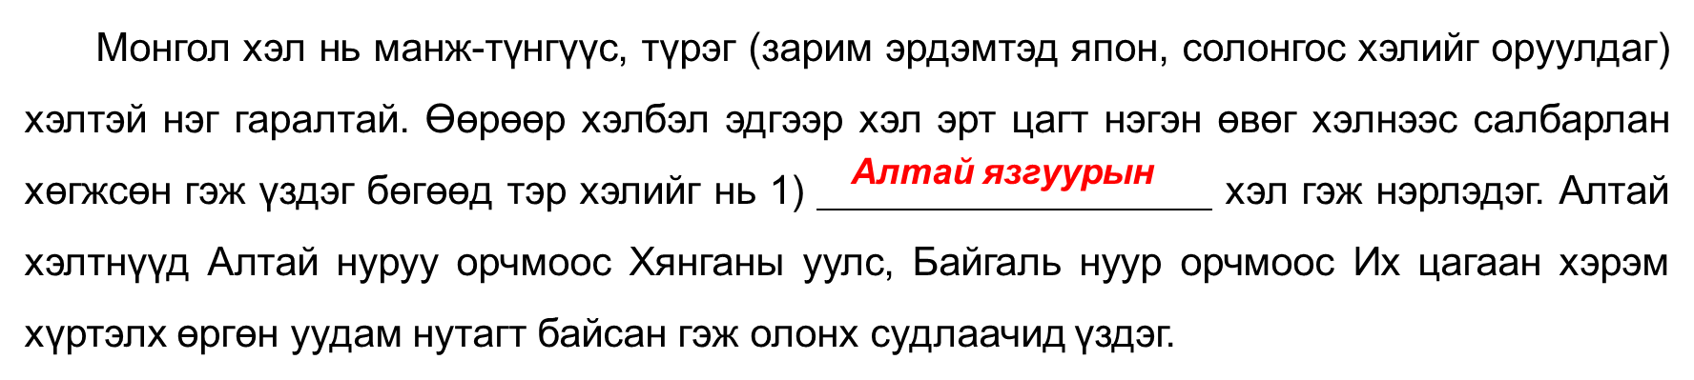
МОНГОЛ ХЭЛ АЯЛГУУ ЛЕКЦ-4
Mongolian language and dialect lecture -4
Дасгал 2. Сонсоод, эхийн орхигдсон үгсийг нөхөж бичнэ үү.
Exercise 2. Listen and fill the missing words
Нөхөх үгс - Choose from following words : Алтай язгуурын, нутгийн аялгуу, хүн ам, аман аялгуу,
монгол туургатан, суурьшсан, бие даасан, монгол бичгийн, тодорхойгүй, суурь
(Мөнхцэцэг, Г., Орхон,Б, 2021, хууд. 34)

Slide 8
МОНГОЛ ХЭЛ АЯЛГУУ ЛЕКЦ-4
Mongolian language and dialect lecture -4
Нөхөх үгс - Choose from following words : Алтай язгуурын, нутгийн аялгуу, хүн ам, аман аялгуу,
монгол туургатан, суурьшсан, бие даасан, монгол бичгийн, тодорхойгүй, суурь
Монгол хэл Алтай хэлнээс салбарлан, бие даан хөгжсөн боловч хэдийд Алтай хэлнээс салбарлан гарав гэдэг нь тодорхойгүй байна. МЭӨ II зуунд Хүннү гүрний үед түрэг, монгол, манж-түнгүс хэлнүүд салж, 2) хэл болсон байсан гэдэг.
Дундад зууны үед Монгол хэлнээс дагуур, монгор, баоань, дунсянь зэрэг хэл тасран гарч, халимаг, буриад хэлнүүд бие даан хөгжих хандлагатай болсон байна.
(Мөнхцэцэг, Г., Орхон,Б, 2021, хууд. 34)

Slide 9
МОНГОЛ ХЭЛ АЯЛГУУ ЛЕКЦ-4
Mongolian language and dialect lecture -4
Нөхөх үгс - Choose from following words : Алтай язгуурын, нутгийн аялгуу, хүн ам, аман аялгуу,
монгол туургатан, суурьшсан, бие даасан, монгол бичгийн, тодорхойгүй, суурь
Одоо бие даасан монгол хэлнүүд хаана Монгол байдаг, хир олон хүн ярилцдаг талаар товч өгүүлье.
Баоань хэл: Энэ хэлээр ярилцагчид БНХАУ-ын Гансу муж, Цинхай мужид оршин суудаг. Нийт 3) нь 1990 онд 12,000 гаруй байв.
Дунсянь хэл: БНХАУ-ын Гансу мужид оршин суудаг. Нийт хүн ам нь 1990 онд 374,000 орчим байв.
(Мөнхцэцэг, Г., Орхон,Б, 2021, хууд. 34)

Slide 10
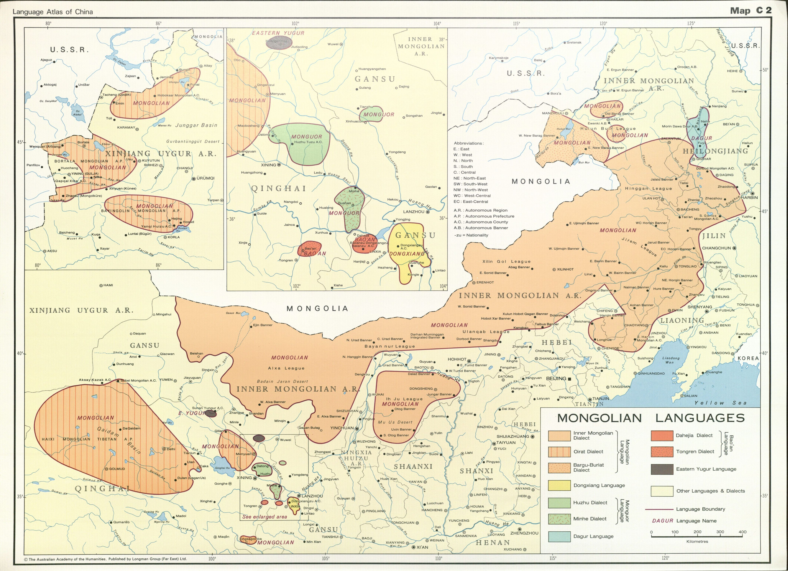
МОНГОЛ ХЭЛ АЯЛГУУ ЛЕКЦ-4
Mongolian language and dialect lecture -4
Монгол хэлтнүүд [Mongolian languages]. (2014, March 18). Wikipedia. Retrieved April
19, 2023, from https://mn.wikipedia.org/wiki/
%D0%9C%D0%BE%D0%BD%D0%B3%D0%BE%D0%BB_%D1%85%D1%8D%D0%BB#/media/
%D0%A4%D0%B0%D0%B9%D0%BB:MongolianLanguages.jpg

Slide 11
МОНГОЛ ХЭЛ АЯЛГУУ ЛЕКЦ-4
Mongolian language and dialect lecture -4
Нөхөх үгс - Choose from following words : Алтай язгуурын, нутгийн аялгуу, хүн ам, аман аялгуу,
монгол туургатан, суурьшсан, бие даасан, монгол бичгийн, тодорхойгүй, суурь
Могол хэл: Афганистаны Херат, Бадакшан, Маймана зэрэг мужуудад оршин суудаг бөгөөд хүн амын тоо нь 4) байна.
Монгор хэл: БНХАУ-ын Гансу, Цинхай мужид оршин суудаг бөгөөд нийт хүн ам нь 1990 онд 191,000 гаруй байв.
(Мөнхцэцэг, Г., Орхон,Б, 2021, хууд. 34)

Slide 12
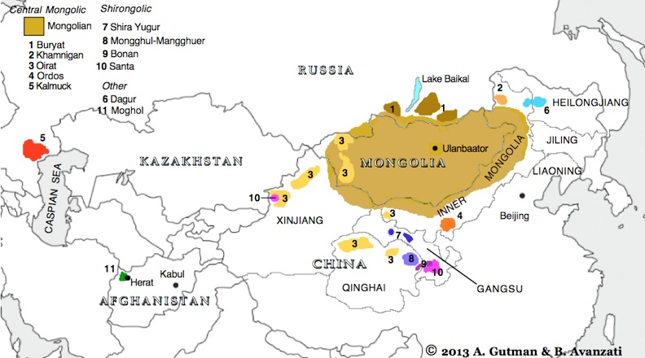
МОНГОЛ ХЭЛ АЯЛГУУ ЛЕКЦ-4
Mongolian language and dialect lecture -4
Монгол хэл [Mongolic]. (2014, April 7). Wikipedia. Retrieved April 19, 2023, from
https://mn.wikipedia.org/wiki/%D0%9C%D0%BE%D0%BD%D0%B3%D0%BE%D0%BB_%D1%85%D1%8D%D0%BB#/media/
%D0%A4%D0%B0%D0%B9%D0%BB:Mongolic.jpg

Slide 13
МОНГОЛ ХЭЛ АЯЛГУУ ЛЕКЦ-4
Mongolian language and dialect lecture -4
Нөхөх үгс - Choose from following words : Алтай язгуурын, нутгийн аялгуу, хүн ам, аман аялгуу,
монгол туургатан, суурьшсан, бие даасан, монгол бичгийн, тодорхойгүй, суурь
Дагуур хэл: БНХАУ-ын ӨМӨЗО-ны Хөлөнбуйр аймаг, Хар мөрөн мужийн Хайлар, Чичигар хотын Ноны голын хөндий, Шинжаны Кулжа зэрэг газар оршин суудаг. Хүн ам нь 1990 онд 121,000 гаруй байв.
Халимаг хэл: XVII зууны эхээр баруун Монголоос өрнө зүг нүүж, Ижил мөрний орчимд 5) . Тэдний ихэнх нь ОХУ-ын Халимагийн автономит улсад суудаг. 1990 онд Халимаг улсад 174,000 халимаг хэлээр ярьдаг хүн байв. Бусад газар байдаг Халимагуудын тоо тодорхойгүй байна.
(Мөнхцэцэг, Г., Орхон,Б, 2021, хууд. 35)

Slide 14
МОНГОЛ ХЭЛ АЯЛГУУ ЛЕКЦ-4
Mongolian language and dialect lecture -4
Нөхөх үгс - Choose from following words : Алтай язгуурын, нутгийн аялгуу, хүн ам, аман аялгуу,
монгол туургатан, суурьшсан, бие даасан, монгол бичгийн, тодорхойгүй, суурь
Буриад хэл: Ихэнх буриад хэлээр ярилцагчид ОХУ-ын БАУ-д амьдардаг. 1989 онд 490,000 буриадаар ярьдаг хүн байв. Буриадууд нь ОХУ-ын Эрхүү, Чита муж мөн БНКазахстан Улс, БНКиргиз Улс, Узбек, Монгол, БНХАУ-д амьдардаг.
Монгол хэл: Төв монгол хэлээр ярилцагчдын ихэнх нь Монгол улсад амьдардаг. Нийт 3,300,000 орчим хүн бий. Өвөрмонгол 5 сая хүн амтай. Ордос, Үзэмчин, Түмэд, Хорчин, Баарин гэх мэт олон аялгатай.
(Мөнхцэцэг, Г., Орхон,Б, 2021, хууд. 35)

Slide 15
МОНГОЛ ХЭЛ АЯЛГУУ ЛЕКЦ-4
Mongolian language and dialect lecture -4
Нөхөх үгс - Choose from following words : Алтай язгуурын, нутгийн аялгуу, хүн ам, аман аялгуу,
монгол туургатан, суурьшсан, бие даасан, монгол бичгийн, тодорхойгүй, суурь
Монгол улсад байгаа 6) _________ _________ нь өөр хоорондоо ихээхэн ялгаатай халх, буриад, ойрд гэсэн 3 том бүлгээс бүрдэх бөгөөд эдгээр аялга нь олон жижиг 7) _________ _________ болон задарна.
Халх аялга: Хамгийн олон хүн ярьдаг. Орчин цагийн монгол утга зохиолын хэлний 8) _________ болдог. Халх аялгыг
Төв халхын аман аялга
Баруун халхын аман аялга
Зүүн халхын аман аялга гэж хуваана.
(Мөнхцэцэг, Г., Орхон,Б, 2021, хууд. 35)

Slide 16
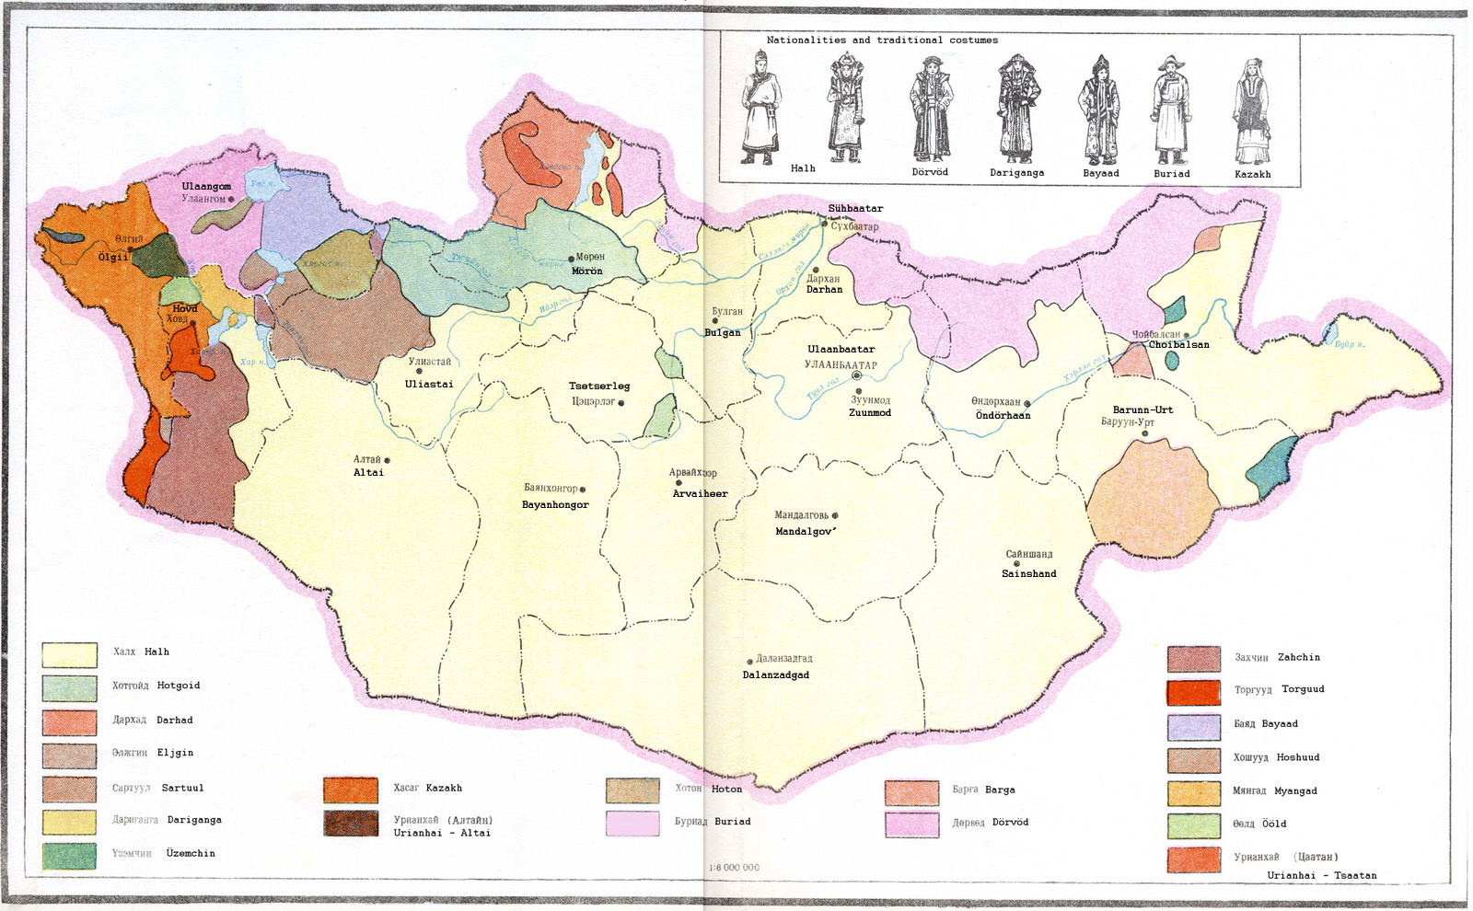
МОНГОЛ ХЭЛ АЯЛГУУ ЛЕКЦ-4
Mongolian language and dialect lecture -4
Mongolian language [Mongol atlas]. (2014, March 18). Wikipedia. Retrieved April 19, 2023, from
https://mn.wikipedia.org/wiki/%D0%9C%D0%BE%D0%BD%D0%B3%D0%BE%D0%BB_%D1%85%D1%8D%D0%BB#/media/
%D0%A4%D0%B0%D0%B9%D0%BB:Mongol_atlas.jpg

Slide 17
МОНГОЛ ХЭЛ АЯЛГУУ ЛЕКЦ-4
Mongolian language and dialect lecture -4
Нөхөх үгс - Choose from following words : Алтай язгуурын, нутгийн аялгуу, хүн ам, аман аялгуу,
монгол туургатан, суурьшсан, бие даасан, монгол бичгийн, тодорхойгүй, суурь
Ойрд аялга: Уг аялгаар ярилцагчдын ихэнх нь Ховд, Увс зэрэг баруун аймгуудад суудаг. Ойрд аялга нь дундад зууны үеийн монгол хэлтэй зарим талаар адил ба 9) _________ _________ хэлэнд ойрхон харин буриад, халх аялгаас авиан зүй, хэл зүй, үгсийн сангийн хувьд нилээд ялгаатай. Ойрд аялгыг:
Дөрвөд аман аялга
Захчин аман аялга
Баяд аман аялга
Торгууд аман аялга гэж хуваана.
(Мөнхцэцэг, Г., Орхон,Б, 2021, хууд. 35)

Slide 18
МОНГОЛ ХЭЛ АЯЛГУУ ЛЕКЦ-4
Mongolian language and dialect lecture -4
Нөхөх үгс - Choose from following words : Алтай язгуурын, нутгийн аялгуу, хүн ам, аман аялгуу,
монгол туургатан, суурьшсан, бие даасан, монгол бичгийн, тодорхойгүй, суурь
Буриад аялгуу: Монгол хэлний буриад аялгуугаар Дорнод, Сэлэнгэ, Хөвсгөл, Хэнтий аймгийн зарим суманд суудаг буриадууд ярьдаг.
Дэлхий дээр найман сая гаруй 10) амьдарч байгаа бөгөөд 3,3 сая гаруй нь Монгол улсад, үлдсэн хэсэг нь ОХУ, БНХАУ болон бусад оронд амьдарч байна. БНХАУ-д байгаа Өвөр Монголчуудын 87% нь хятад хэлээр, ОХУ-д байгаа халимаг, тувачуудын 86% нь орос хэлээр ярьж байна.
(Мөнхцэцэг, Г., Орхон,Б, 2021, хууд. 35)

Slide 19
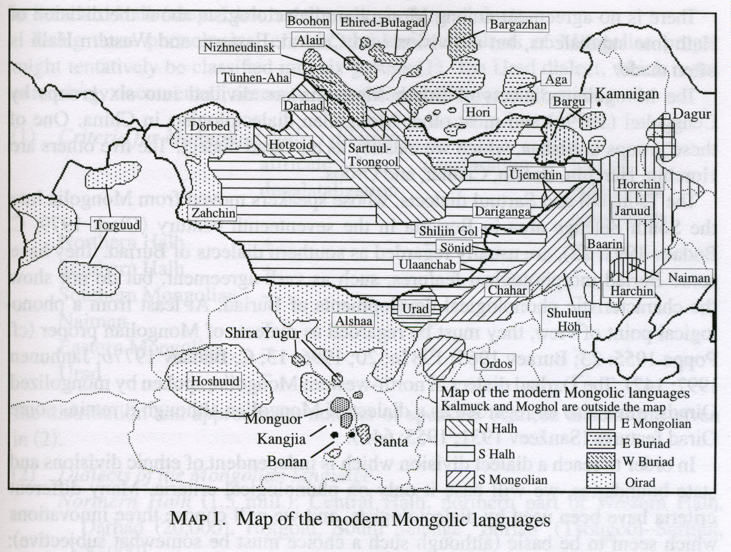
МОНГОЛ ХЭЛ АЯЛГУУ ЛЕКЦ-4
Mongolian language and dialect lecture -4
Монгол хэл [Mongolic Lang-map]. (2014, April 26). Wikipedia. Retrieved April 19, 2023, from
https://mn.wikipedia.org/wiki/%D0%9C%D0%BE%D0%BD%D0%B3%D0%BE%D0%BB_%D1%85%D1%8D%D0%BB#/media/
%D0%A4%D0%B0%D0%B9%D0%BB:Mongolic_Lang-map.jpg

Slide 20
МОНГОЛ ХЭЛ АЯЛГУУ ЛЕКЦ-4
Mongolian language and dialect lecture -4
Дасгал 3. Дараах асуултын дагуу ярилцаж, ойлголтоо шалгаарай.
Exercise 3. Discuss about following questions and review your understanding
Алтай язгуурын хэлэнд ямар ямар хэл багтдаг вэ?
Эдгээр хэлтнүүдийг яагаад Алтай язгуурын хэлтнүүд гэж нэрлэсэн бэ?
Монгол хэл хэзээ бие даасан хэл болон хөгжсөн бэ?
Монгол язгуурын ямар ямар хэл БНХАУ-д байна вэ?
(Мөнхцэцэг, Г., Орхон,Б, 2021, хууд. 36)

Slide 21
МОНГОЛ ХЭЛ АЯЛГУУ ЛЕКЦ-4
Mongolian language and dialect lecture -4
Дасгал 3. Дараах асуултын дагуу ярилцаж, ойлголтоо шалгаарай.
Exercise 3. Discuss about following questions and review your understanding
5. Монгол язгуурын ямар ямар хэл ОХУ-д байна вэ?
6. Монгол язгуурын хэлээр ярьдаг үндэстэн өөр ямар улсад байна вэ?
7. Халх аман аялгууг юу юу гэж ангилдаг вэ?
8. Ойрад аман аялгууг юу юу гэж ангилдаг вэ?
(Мөнхцэцэг, Г., Орхон,Б, 2021, хууд. 36)

Slide 22
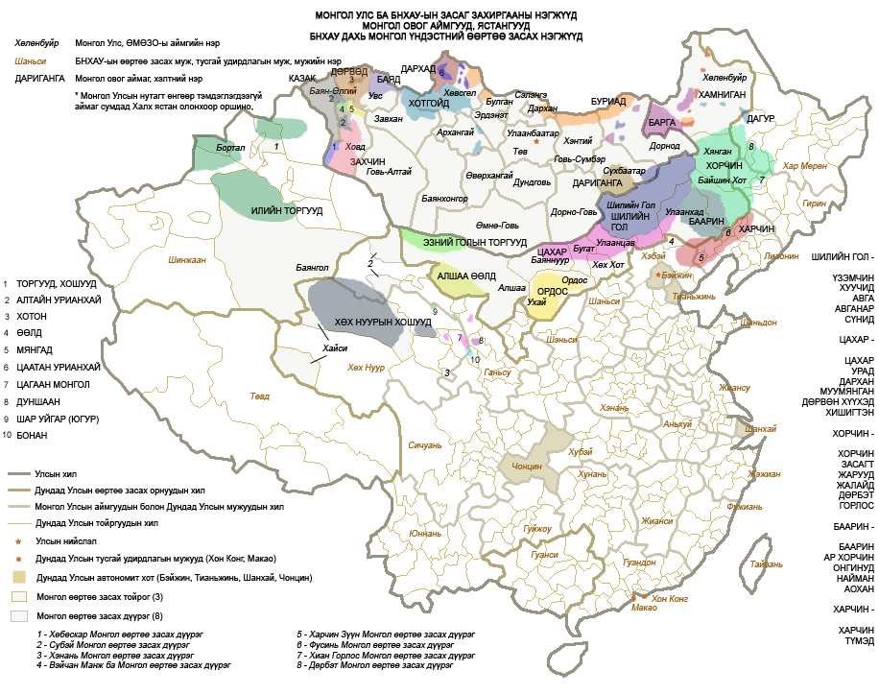
МОНГОЛ ХЭЛ АЯЛГУУ ЛЕКЦ-4
Mongolian language and dialect lecture -4
Монгол овог аймаг ястан [Mongolia]. (2008, June 6). Wikipedia. Retrieved April
19, 2023, from https://mn.wikipedia.org/wiki/
%D0%9C%D0%BE%D0%BD%D0%B3%D0%BE%D0%BB_%D1%85%D1%8D%D0%BB#/media/
%D0%A4%D0%B0%D0%B9%D0%BB:Atlas_Mongolica.jpg

Slide 23
МОНГОЛ ХЭЛ АЯЛГУУ ЛЕКЦ-4
Mongolian language and dialect lecture -4
Дасгал 4. Тохирох байранд том үсгийг хэрэглэнэ үү.
Exercise 4 Put capital letters in appropriate place.
1. халимагууд нь 1607 оноос ойрадаас тасран ижил мөрний сав газар луу нүүсэн.
.........................................................................................................................................
2. БНХАУ-ЫН ШИНЖААНД ТОРГУУД, ХОШУУД, УРИАНХАЙ, ӨӨЛД УГСААСТНУУД АМЬДАРДАГ.
........................................................................................................................................
3. монгол улсын ойрад, буриад, казахаас бусад хэлнүүдийг төв монгол хэл аялгуу гэнэ.
........................................................................................................................................
4. ховд, увс, баян-өлгий аймагт суух баруун монголчууд ойрадын аман аялгуутай.
.........................................................................................................................................
(Мөнхцэцэг, Г., Орхон,Б, 2021, хууд. 36)

Slide 24
МОНГОЛ ХЭЛ АЯЛГУУ ЛЕКЦ-4
Mongolian language and dialect lecture -4
Дасгал 4. Тохирох байранд том үсгийг хэрэглэнэ үү.
Exercise 4 Put capital letters in appropriate place.
1. төв ба өмнөд аялгууны завсрын аман аялгуу нь альшаа, эзнээ голын болон ховдын ойрад аялгуу юм.
.............................................................................................................................................
2. ОХУ-ЫН АСТРАХАНЬ, РОСТОВ, ДОН, ВОЛГАГРАД МУЖИД ХАЛИМАГ ХЭЛТНҮҮД БАЙДАГ.
.............................................................................................................................................
3. монгол улсын дорнод, сэлэнгэ, хөвсгөл, хэнтий аймгууд буриад аман аялгуутай.
.............................................................................................................................................
4. сэнгээ, цүмагари зэрэг эрдэмтэд дагуур хэлний үгсийн 50 хувь нь монгол гэж үзжээ.
.............................................................................................................................................
(Мөнхцэцэг, Г., Орхон,Б, 2021, хууд. 36-37)

Slide 25
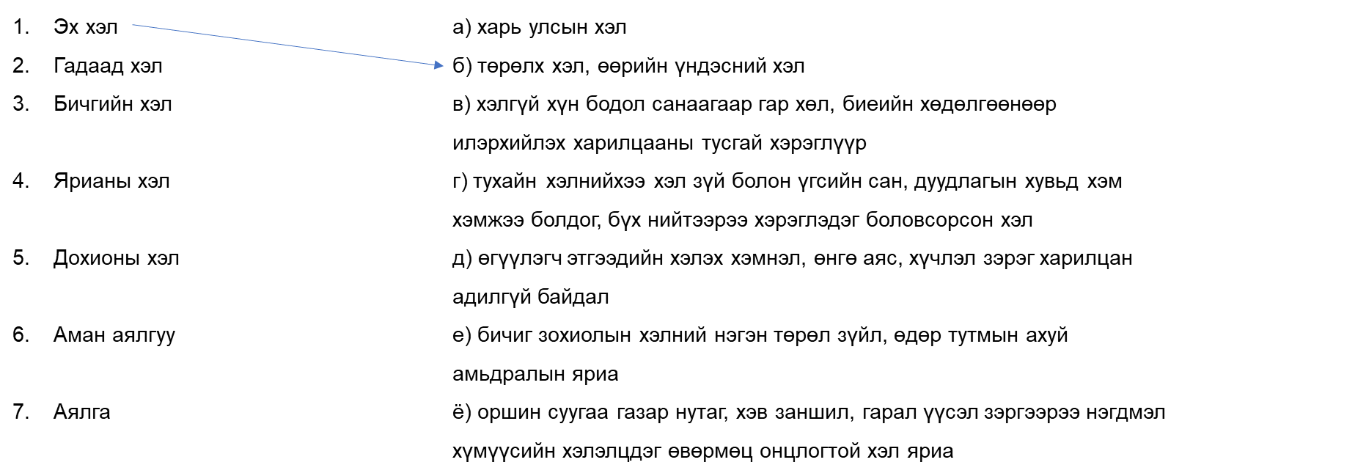
МОНГОЛ ХЭЛ АЯЛГУУ ЛЕКЦ-4
Mongolian language and dialect lecture -4
Дасгал 5: А. Өгөгдсөн үгсийг тайлбартай нь тохируулна уу.
Exercise 5: А. Match following words to its explanation
(Мөнхцэцэг, Г., Орхон,Б, 2021, хууд. 37)

Slide 26
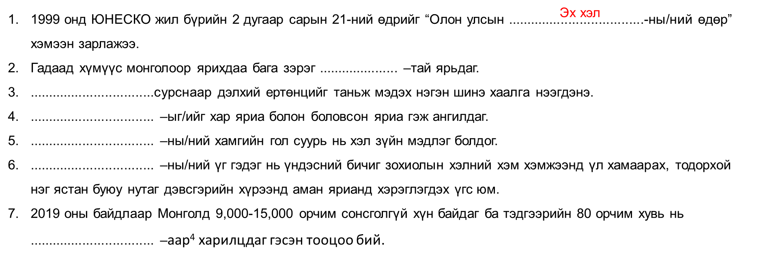
МОНГОЛ ХЭЛ АЯЛГУУ ЛЕКЦ-4
Mongolian language and dialect lecture -4
Дасгал 5: Б. Дээрх үгсийг ашиглан өгүүлбэрийг гүйцээж бичнэ үү.
Exercise 5: B. Complete the sentence using above words
Эх хэл, гадаад хэл,бичгийн хэл, ярианы хэл, дохионы хэл, аман аялгуу, аялга
(Мөнхцэцэг, Г., Орхон,Б, 2021, хууд. 37-38)

Slide 27
МОНГОЛ ХЭЛ АЯЛГУУ ЛЕКЦ-4
Mongolian language and dialect lecture -4
Шинэ үг хэллэгүүдийг цээжилж, утгыг ойлгоорой.
Memorize the new vocabularies and understand the meaning
...-аас⁴ ... хүртэл(х) - ... from … to …
Адил - same
Автономит улс – autonomous country
Алтай язгуурын хэл – Altaic language
Аялга - accent
Аялгуу - dialect
Бие даасан - independent
Бүлэг – group
Гаруй – over, more, than
Голын хөндий – river value
Дундад зууны үед – in the Middle Ages
Дурсгал - remain
Монгол туургатан – the Mongolia
Муж – province
Нэг гарал – same origin
Олонх – most of
Орчим – around, about
Орчин цагийн - modern
(Мөнхцэцэг, Г., Орхон,Б, 2021, хууд. 38)

Slide 28
МОНГОЛ ХЭЛ АЯЛГУУ ЛЕКЦ-4
Mongolian language and dialect lecture -4
Шинэ үг хэллэгүүдийг цээжилж, утгыг ойлгоорой.
Memorize the new vocabularies and understand the meaning
Өвөг хэл – ancestral /parental/ language
Өөрөөр хэлбэл – in other words
Өөр хоорондоо – between each other
Өргөн уудам – wide
Хандлагатай болох – to tend
Салах – to be separated
Салбарлах – to branch
Судлаач – researcher, scientist
Суурь - fundament
Тасран гарах – to be separated
Товч өгүүлэх – to tell in brief
Тодорхойгүй - unclear
Утга зохиол - literature
Хөгжих – to develop
Эрт цагт – in ancient times
Ялгаатай - different
ярилцагчид - speakers
(Мөнхцэцэг, Г., Орхон,Б, 2021, хууд. 38)

Slide 29

МОНГОЛ ХЭЛ АЯЛГУУ ЛЕКЦ-4
Mongolian language and dialect lecture -4
Гэрийн даалгавар 1
Homework 1
Сэдэвт гарсан шинэ үг хэллэгүүдийг цээжлээрэй.
Memorize vocabulary in the given topic
Өөрийн орны хэл аялгууны талаар бичээрэй.
Write about the dialect of your country
https://thenounproject.com/icon/homework-3841940/

Slide 30
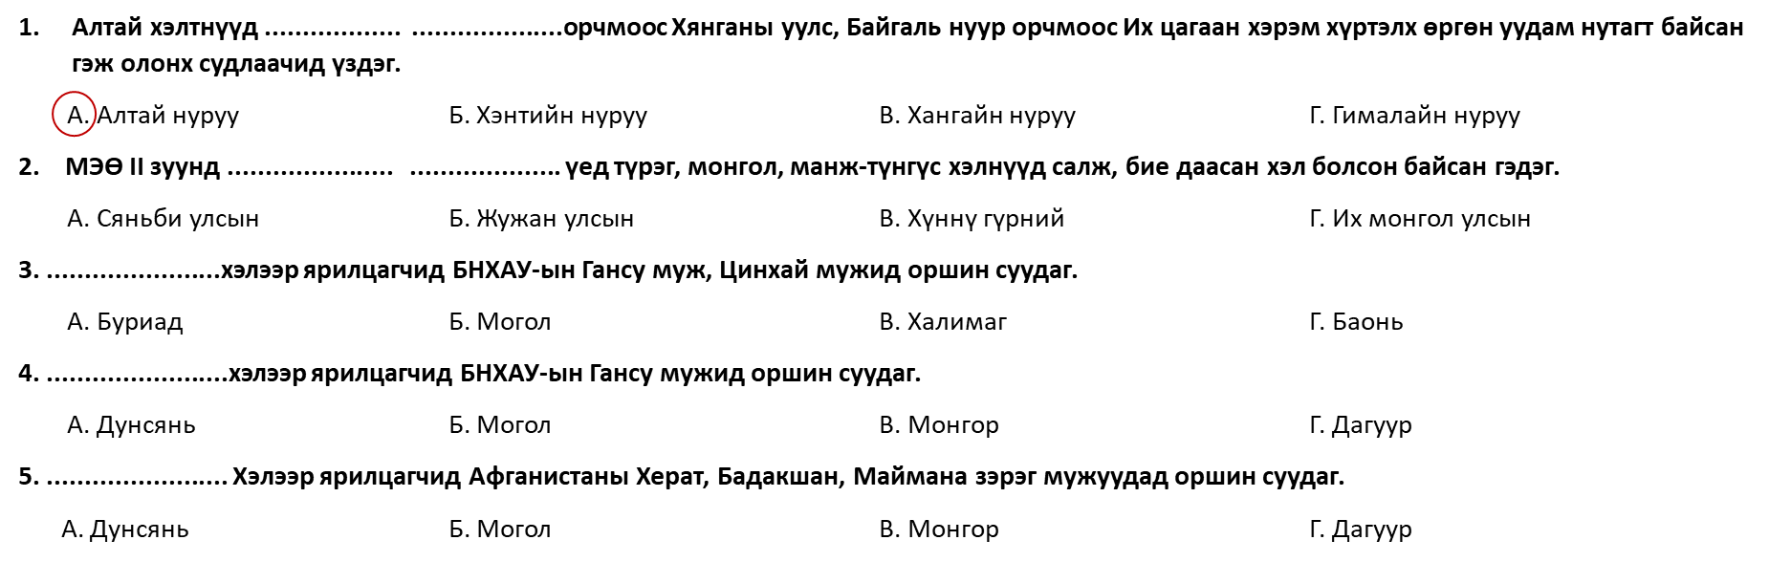
МОНГОЛ ХЭЛ АЯЛГУУ ЛЕКЦ-4
Mongolian language and dialect lecture -4
Гэрийн даалгавар 1
Homework 1
Мэдлэг шалгах тест - Test
(Мөнхцэцэг, Г., Орхон,Б, 2021, хууд. 40)

Slide 31
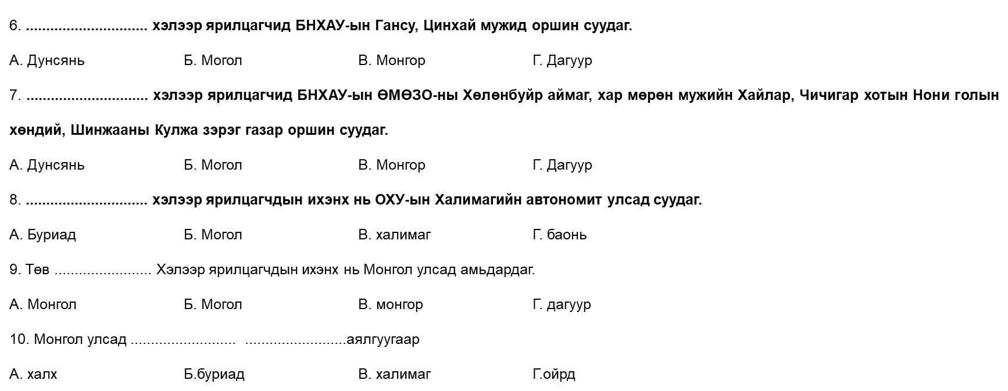
МОНГОЛ ХЭЛ АЯЛГУУ ЛЕКЦ-4
Mongolian language and dialect lecture -4
Гэрийн даалгавар 1
Homework 1
Мэдлэг шалгах тест - Test
(Мөнхцэцэг, Г., Орхон,Б, 2021, хууд. 40)

Slide 32
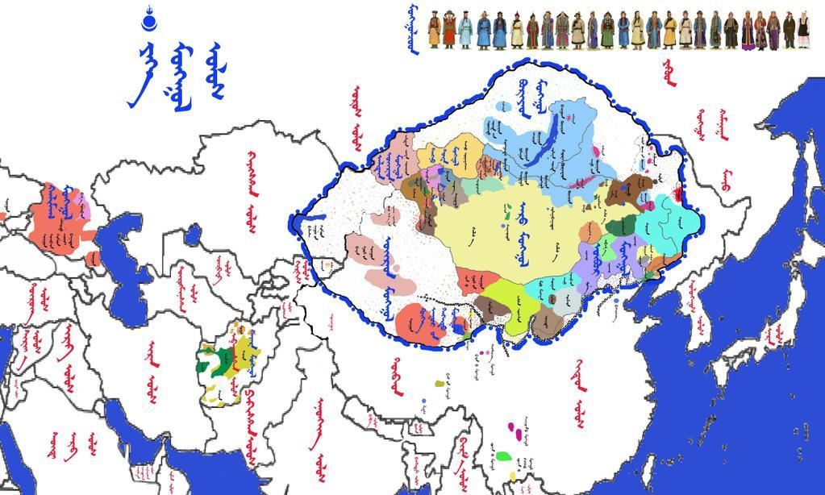
МОНГОЛ ХЭЛ АЯЛГУУ ЛЕКЦ-4
Mongolian language and dialect lecture -4
Монгол овог, ястан үндэстэн [Photograph]. (2019, February 18).
www.mongolcom.mn. http://www.mongolcom.mn/entertainment/id/16289

Slide 33
НОМ ЗҮЙ, АШИГЛАСАН МАТЕРИАЛ-REFERENCES
Ном зүй
Мөнхцэцэг, Г., Орхон,Б. (2021). Монгол орон судлал. Улаанбаатар: Линограф ХХК.
Цэрэнсодном, Д. (2016, February 18). Нэг үг боловч нэмэр болох юуны магад [Photograph].
https://gogo.mn/r/179437?i=
Монгол хэлтнүүд [Mongolian languages]. (2014, March 18). Wikipedia. Retrieved April 19, 2023, from
https://mn.wikipedia.org/wiki/%D0%9C%D0%BE%D0%BD%D0%B3%D0%BE%D0%BB_%D1%85%D1%8D%D0%BB#/media/ %D0%A4%D0%B0%D0%B9%D0%BB:MongolianLanguages.jpg
Монгол хэл [Mongolic]. (2014, April 7). Wikipedia. Retrieved April 19, 2023, from
https://mn.wikipedia.org/wiki/%D0%9C%D0%BE%D0%BD%D0%B3%D0%BE%D0%BB_%D1%85%D1%8D%D0%BB#/media/ %D0%A4%D0%B0%D0%B9%D0%BB:Mongolic.jpg

Slide 34
НОМ ЗҮЙ, АШИГЛАСАН МАТЕРИАЛ-REFERENCES
Mongolian language [Mongol atlas]. (2014, March 18). Wikipedia. Retrieved April 19, 2023, from
https://mn.wikipedia.org/wiki/%D0%9C%D0%BE%D0%BD%D0%B3%D0%BE%D0%BB_%D1%85%D1%8D%D0%BB#/media/ %D0%A4%D0%B0%D0%B9%D0%BB:Mongol_atlas.jpg
Монгол хэл [Mongolic Lang-map]. (2014, April 26). Wikipedia. Retrieved April 19, 2023, from
https://mn.wikipedia.org/wiki/%D0%9C%D0%BE%D0%BD%D0%B3%D0%BE%D0%BB_%D1%85%D1%8D%D0%BB#/media/ %D0%A4%D0%B0%D0%B9%D0%BB:Mongolic_Lang-map.jpg
Монгол овог аймаг ястан [Mongolia]. (2008, June 6). Wikipedia. Retrieved April 19, 2023, from
https://mn.wikipedia.org/wiki/%D0%9C%D0%BE%D0%BD%D0%B3%D0%BE%D0%BB_%D1%85%D1%8D%D0%BB#/media/ %D0%A4%D0%B0%D0%B9%D0%BB:Atlas_Mongolica.jpg
Монгол овог, ястан үндэстэн [Photograph]. (2019, February 18). www.mongolcom.mn.
http://www.mongolcom.mn/entertainment/id/16289

Slide 35


Анхаарал хандуулсанд баярлалаа
Дараагийн хичээл хүртэл баяртай!
https://www.flaticon.com/free-icon/teacher_1995413
https://thenounproject.com/icon/lecture-1525984/

